Slide 1
In Medias ReStart OŠ Maria Martinolića, Mali Lošinj
1. radionica, listopad 2018.

Slide 2
MEDIJI – sredstva za prenošenje informacija

Slide 3

Digitalna pismenost – društvene mreže

Slide 4
Za što vi koristite medije? Koristite li se društvenim mrežama?
Funkcije medija:
informiranje
zabava
obrazovanje

Slide 5
Pametni telefoni – smrt razgovoru? Smrt komunikaciji među najmlađima? Izvor: BlazePress, 3. 5. 2015.

Slide 6
ANKETNI LISTIĆ

Slide 7
Saznajmo nešto jedni o drugima – online!
Učenici 7. i 8. razreda –
Odaberite jednog učenika iz skupine 5. i 6. razreda i saznajte nešto o njima surfajući internetom (društvenim mrežama).
5./6. razred
1. Matija Barić
2. Luka Sutlić
3. Mirjam Zrnić
4. Sara Satalić
5. Roko Peraić
6. Ika Starčić
7. Sara Paola Razum
8. Barbora Čulmanova
9. Karla Saganić
10. Roko Višak
11. Lana Kličković
12. Fran Vodarić
13. Mai Mužić1
Učenici 5. i 6. razreda –
Odaberite jednog učenika iz skupine 7. i 8. razreda i saznajte nešto o njima surfajući internetom (društvenim mrežama).
7./8. razred
1. Aleksandar Todorović
2. Vinko okmažić
3. Noa Vlašić
4. Petar Pavličić
5. Alen Aladić
6. David Banac
7. Roko Kaštelan
8. Stela Vlašić
9. Emili Cvijić
10. Tasha Zornik
11. Vito Andrič Tušup
12. Samuel Stopar
Nika Maros
Anja Kedves
Objava rezultata i kratka diskusija

Slide 8
Obrada i analiza anketnih listića Usporedba s provedenim istraživanjima
¾ na internetu svakoga dana
(9-17 godina)
50% mladih na društvenim mrežama za vrijeme nastave (PZZDGZ, 2013)
14 sati tjedno uz video igrice (Bilić, 2010)
93% u dobi od 11-18 ima profil na društvenim mrežama (PZZDGZ)

Slide 9
Promotrite i obrazložite!

Slide 10
DJECA I INTERNET
Među djecom gotovo svih dobnih skupina, od djece predškolskog uzrasta pa do srednje škole, vrlo je popularan You Tube (Ofcom, 2016), ali i druge društvene mreže pri čemu su najpopularniji Snapchat i Facebook (Ofcom, 2016).
Djeca u dobi od 5 do 15 godina više vremena provode na internetu nego gledajući televiziju, čak 15 sati tjedno (Ofcom, 2016).
Čak 43% djece u dobi od 10 i 11 godina te 74% djece u dobi od 12 i 13 godina ima otvoren profil na nekoj društvenoj mreži (Ofcom, 2016).
Djeci starijoj od 11 godina najvažniji uređaj je mobitel (Ofcom, 2016).
44% djece u dobi od 5 do 15 godina te 16% djece u dobi od 3 do 4 godine posjeduje svoj vlastiti tablet (Ofcom, 2016).
Djeci internetu najčešće pristupaju preko tableta i pametnih telefona (Ofcom, 2016).

Slide 11
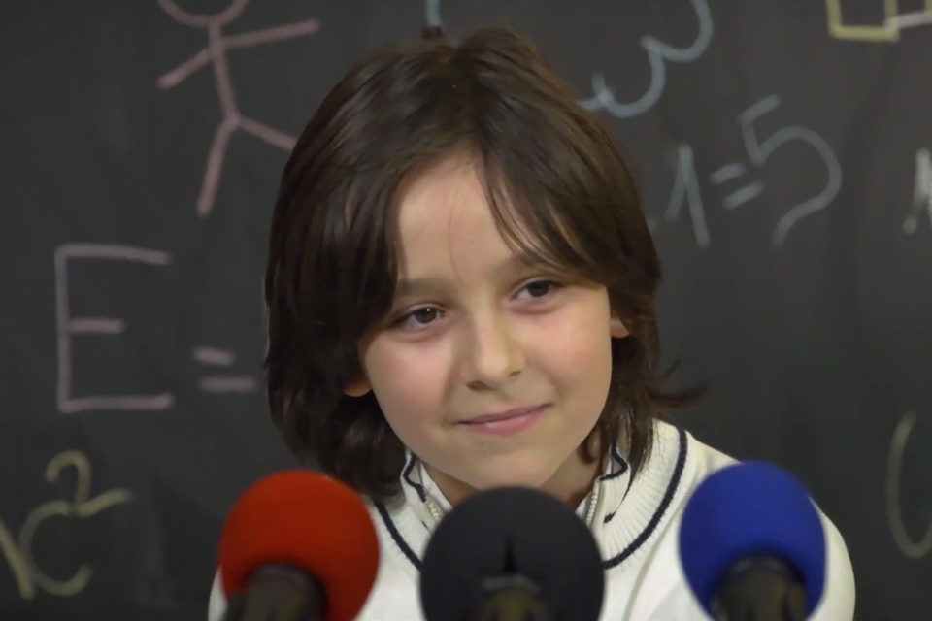
ŠTO SVE O SEBI DJECA OTKRIVAJU NA DRUŠTVENIM MREŽAMA I TKO SVE TO VIDI 25 Jul, 2018 | Djeca, Naslovna, Sigurnost na internetu, Video
VAŽNOST ZAŠTITE SVOJE I TUĐE PRIVATNOSTI NA DRUŠTVENIM MREŽAMA
https://www.medijskapismenost.hr/sto-sve-o-sebi-djeca-otkrivaju-na-drustvenim-mrezama-tko-sve-to-vidi/

Slide 12
Sve informacije o djeci iznesene u videu prikupljene s njihovih javnih profila na Facebooku, Twitteru, Instagramu, YouTubeu, Snapchatu i Whatsappu.
Koju ste poruku razaznali na osnovu odgledanog filma?
Razmislite prije nego što objavite svoje slike, komentare, informacije o svojim putovanjima, hobijima, svoje osobne podatke. Zaštita privatnosti na društvenim mrežama ključna je da bi se izbjegle krađe podataka, prevare, krađa identiteta, zlostavljanje, iznuda i nasilničko ponašanje.

Slide 13
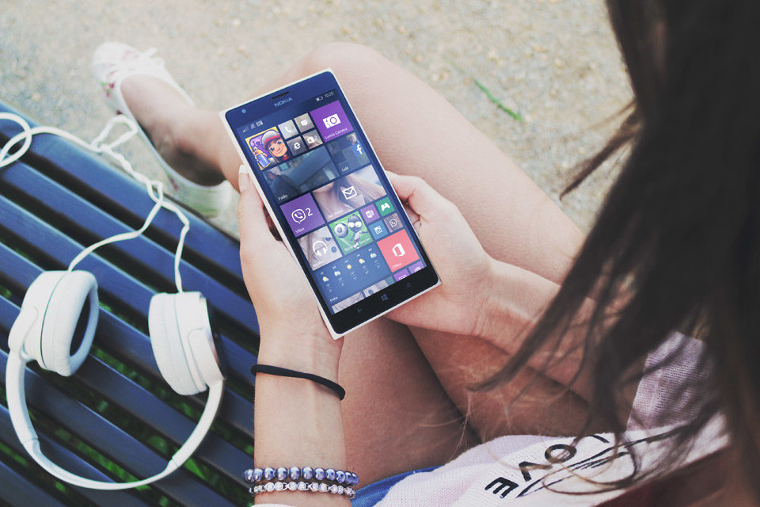
4 STVARI NA KOJE DJECA I MLADI TREBAJU PAZITI NA DRUŠTVENIM MREŽAMA 3 Aug, 2016 | Djeca, Internet, Naslovna, Sigurnost na internetu
ZABAVNO JE UPOZNAVATI NOVE OSOBE, DIJELITI ISKUSTVA S NJIMA, UČITI OD NJIH, NO PRIJATELJSTVO S NEPOZNATOM OSOBOM NA DRUŠTVENOJ MREŽI JE KAO DA PUŠTAŠ STRANCA S ULICE U SVOJ DNEVNI BORAVAK.
Izvor: Sigurno surfanje, Hrabri telefon

Slide 14
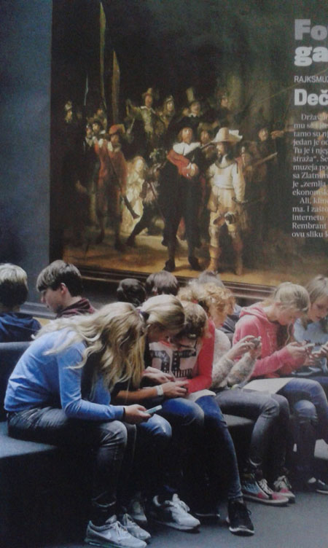
KAKO SE ZAŠTITITI NA INTERNETU?!
KOMUNIKACIJA S NEPOZNATIM OSOBAMA?
PRIJATELJI NA DRUŠTVENOJ MREŽI?
GRUPE MRŽNJE!
STAVLJANJE FOTOGRAFIJA NA DRUŠTVENE MREŽE?

Slide 15
NEKE OD LOŠIH STVARI KOJE TI SE MOGU DOGODITI OD VRŠNJAKA SU:
dobivanje uvredljive poruke na internetu ili mobitelu
objavljivanje neistina o tebi
korištenje tvojih fotografija bez tvog dopuštenja
otvaranje lažnog profila s tvojim imenom
otvaranje grupe mržnje
objavljivanje videa u kojem si ti bez tvog dopuštenja
dobivanje poruke seksualnog sadržaja

Slide 16
NEKE OD LOŠIH STVARI KOJE TI SE MOGU DOGODITI OD ODRASLE OSOBE SU:
dobivanje poruke seksualnog sadržaja
ispitivanje o tvojim osobnim informacijama
ispitivanje o tvojim fotografijama
slanje uvredljivih poruka
iskazivanje želje da se nađe s tobom
traženje da se diraš po intimnim dijelovima tijela ili da pričaš o svojim seksualnim iskustvima

Slide 17
PRAVILA ZA SIGURNO KORIŠTENJE INTERNETA ZA DJECU I MLADE:
Nikad nikome ne otkrivaj svoju lozinku.
Nikad nemoj odavati informacije o pravom identitetu (svoje ime i prezime, ime i prezime roditelja, broj telefona, kućnu adresu, radno mjesto roditelja, naziv škole, broj kreditne kartice roditelja). Bez obzira na to koliko simpatično netko djelovao preko interneta, ta osoba je ipak stranac, koji može biti i osoba loših namjera.
Nikad ne prihvaćaj poklon u zamjenu za adresu, fotografiju ili neku drugu informaciju bez dozvole roditelja.
Nikad ne šalji fotografiju ili opis sebe niti članova obitelji.

Slide 18
I TI SI ODGOVORAN/ODGOVORNA ZA SIGURNOST DRUGIH NA INTERNETU!
Ne šalji uvredljive poruke!
Ne otvaraj grupe mržnje!
Ne objavljuj fotografije i filmove drugih bez njihovog dopuštenja!
Ne podržavaj lajkanjem bilo kakav oblik nasilja, odnosno ponašanje koje može povrijediti drugoga!

Slide 19
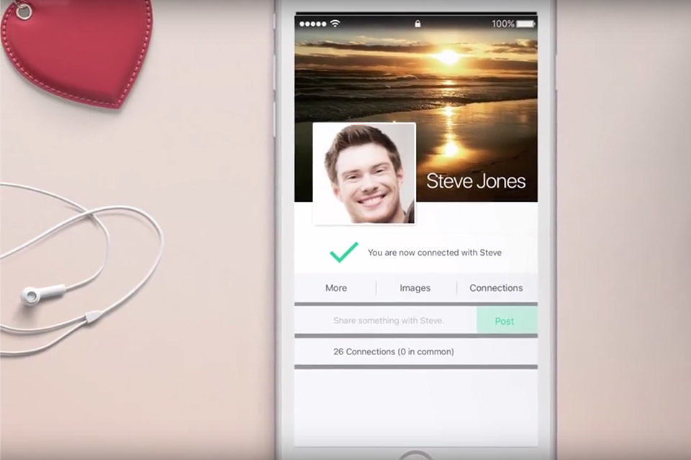
RAZMISLITE PRIJE SLANJA, DIJELJENJA I PRIHVAĆANJA ZAHTJEVA ZA PRIJATELJSTVOM 26 Dec, 2017 | Internet, Naslovna, Sigurnost na internetu
https://www.medijskapismenost.hr/razmislite-slanja-dijeljenja-prihvacanja-zahtjeva-prijateljstvom/

Slide 20
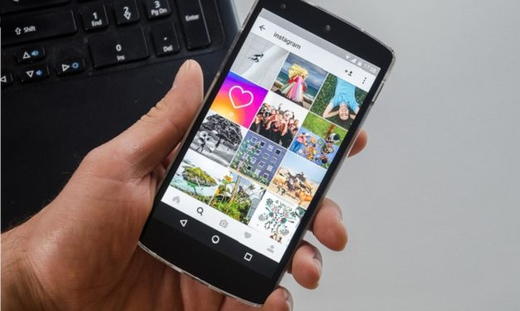
KREATIVNI I STVARALAČKI ZADACI
Zadaci za skupinu 5./6. razred:
Izrada plakata na temu:
Kako se zaštititi na društvenim mrežama?!
Zadaci za skupinu 7./8. razred:
Izrada animacije na temu:
Kako se zaštititi na društvenim mrežama?!

Slide 21

UPUTE ZA RAD:
5./6. razred
Izrada plakata:
- osmisliti temu
- prikupiti tekst i svojim ga riječima ispisati na plakat
- odabrati fotografije koje prate tekst
- kompozicija plakata!
- istaknuti naslov
- navesti izvore koje koristite
7./8. razred
Izrada animacije
U aplikaciji Animatron
- osmisliti temu
Umetnuti tekst
-

